Slide 1
Corso Teorico-Pratico di Ecografia in
Medicina di Urgenza e Emergenza
I Livello
Bologna Ottobre 2020
Ecografia clinica integrata
S.Sofia

Slide 2
APPROCCIO AL PAZIENTE Gli strumenti rapidi di valutazione
Il problema
  EPIDEMIOLOGIA
Il paziente
  CLINICA: anamnesi, parametri vitali, esame fisico
La struttura del sistema cuore-polmoni
  ECO (+ Rx e TC)
La funzione cardio-circolatoria e respiratoria
  EGA (+ laboratorio POC)
  ECG
  ECO
attività metabolica
attività elettrica
attività meccanica

Slide 3
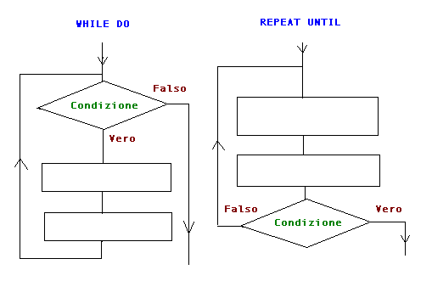

Slide 4
WHILE DO: POLITRAUMA
Endemico in tutto il mondo
La principale causa di morte nella fascia di età 15-44 anni
La maggioranza delle morti evitabili è intraospedaliera, e costituisce più del 48% delle morti da trauma nel mondo occidentale
Queste morti sono tempo-dipendenti e riguardano:
1. la gestione delle vie aeree
2. i traumi toracici e
3. il controllo dello shock e dell’emorragia
L’ emorragia è la causa principale di morte evitabile legata al trauma (80%) – dopo il trauma cranico. La sua sede più frequente è l’ addome.

Slide 5
ALGORITMO CLINICO-ECOGRAFICO INTEGRATO
Pz.stabile
Pz.instabile
FAST ++
Peritonite
FAST+
FAST++
FAST +--/-
FAST +-
Lesioni distraenti
GCS>14
Dinamica trauma
Ipotensione su scena
LAPAROTOMIA
LAPAROTOMIA
Altre cause di shock
Altra diagnostica
SI
NO
TC
FAST dopo 30-60’
ECOCOMPLETA

Slide 6
WHILE DO: DISPNEA
Ray P, et al. Crit Care 2006;10:R82. ED dyspnea – 514 pts > 65 y
CAUSE | PREV | ACC | MORT
Edema polmonare cardiogeno | 43% | 76% | 21%
Polmonite | 35% | 79% | 17%
BCO riacutizzata | 32% | 81% | 12%
Embolia polmonare | 18% | 78% | 15%
Sepsi grave con ALI/ARDS | 6%
Bronchite acuta | 4%
Asma | 3%
Neoplasie maligne | 3%
Versamento pleurico | 2%
Pneumotorace | 1%
Ascite | 1%
Altre | 3%

Slide 7
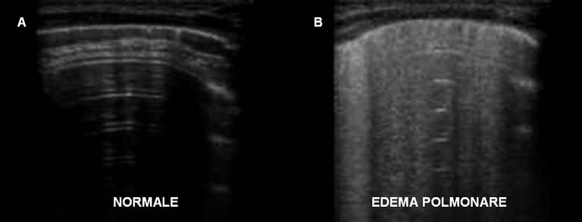
dry lung
wet lung
Normale
Embolia polmonare
Asma/BPCO
Edema polmonare cardiogeno
Edema polmonare lesionale
Polmonite interstiziale
Contusione polmonare
Fase precoce di addensamento o periferia di addensamento

Slide 8
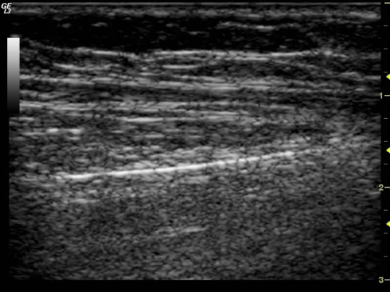
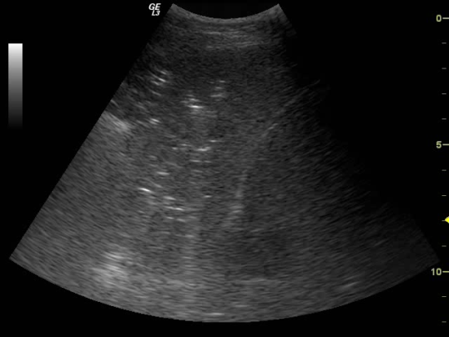
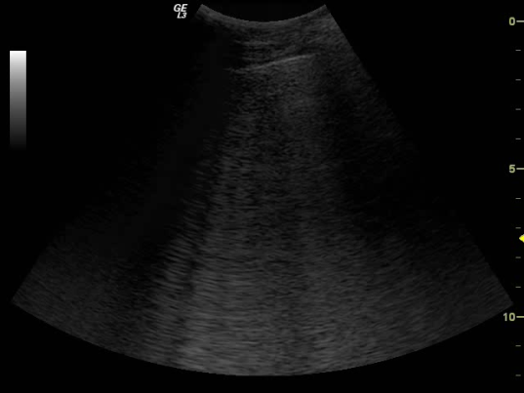
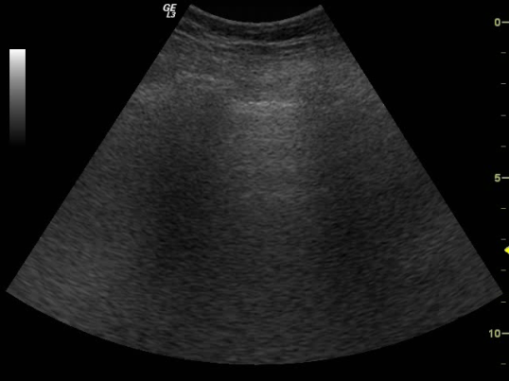
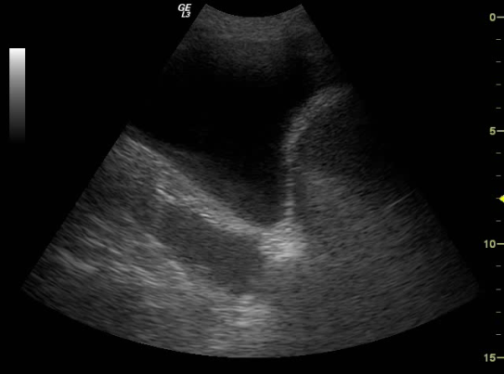
INSUFFICIENZA RESPIRATORIA ACUTA
ECO pleura
ECO polm
Gas o fluido
LUNG FAILURE
LUNG FAILURE
PUMP FAILURE
DRENAGGIO
EP
DD
TERAPIA
ECOCARDIO
DD
TERAPIA MIRATA
VENTILAZIONE

Slide 9
While do: ARRESTO
SINDROMI ECOGRAFICHE
CAUSA | Epid | Anamnesi | EO | 3E
Ipovolemia
Ipossia
Ipotermia
Ioni alterati
Trombosi coronarica
Tromboembolia plm
PneumoTorace ipt
Tamponamento
Tossici

Slide 10
ALS1 FASTCRASH
PEA - asistolia - FV/TV refrattaria
ABCD
1 e 2
ECOcuore
ASSENZA di
ATTIVITA’ MECCANICA
ATTIVITA’
FIBRILLATORIA
ATTIVITA’ MECCANICA
COORDINATA
per oltre 30’
ARRESTO IRREVERSIBILE
FV/TV o
ASISTOLIA FALSA
ARRESTO REVERSIBILE
stop rianimazione
defibrillazione
proseguimento RCP
ricerca e rimozione cause reversibili

Slide 11
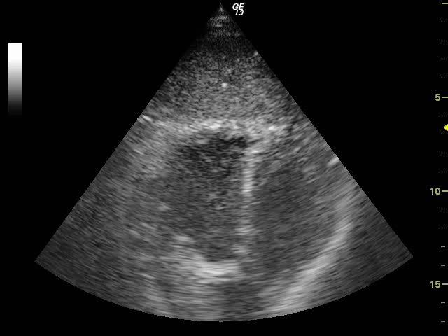
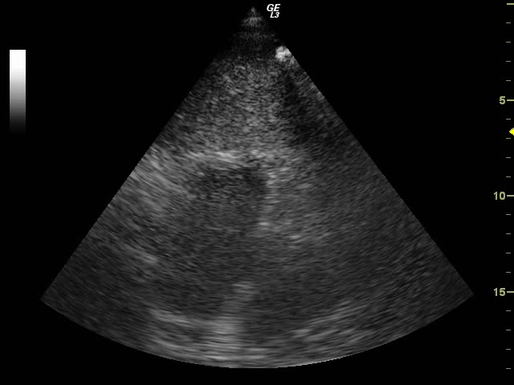
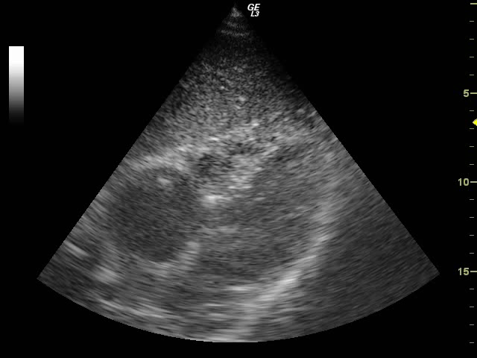
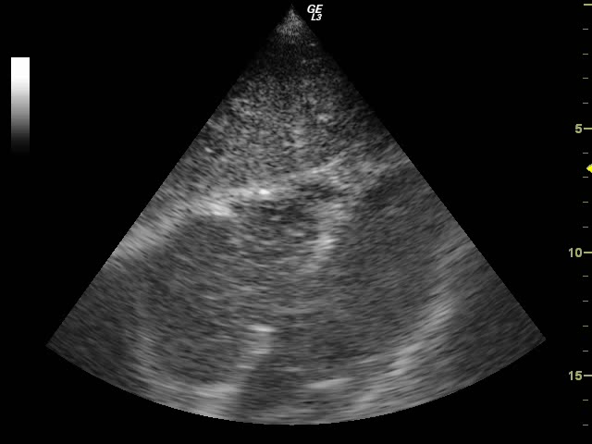

Slide 12
ALS2 FASTCRASH
PEA - asistolia - FV/TV refrattaria
ABCD
1 e 2
ECOcuore
CAVITA’
NORMALI/RIDOTTE
VS
DISSINERGICO
VD DILATATO
VS RIDOTTO
VERSAMENTO
PERICARDICO
IPOVOLEMIA / PNX
TROMBOEMBOLIA
TAMPONAMENTO
ECOtorace
ECOvene
fluido in pleura
TVP
ECOaddome
fluido in peritoneo, AAA
ECOt
ECOc
drenaggio pleurico
riperfusione
drenaggio pericardico
chirurgia in emergenza
accesso venoso - fluidi e farmaci e.v.
ECOv

Slide 13
While do: ARRESTO
SINDROMI ECOGRAFICHE
SINDROME | CARATTERI | p PEA | Asis PEA | FV TV | TERAPIA
Ipercinetica | cavità ridotte VS VD ipercinetici | SI | NO | NO | volume NO massaggio
Ipovolemica | cavità ridotte | SI | SI | SI | volume
Compressiva | cavità ridotte fluido pericardico | SI | SI | SI | volume drenaggio
Embolica | VD dilatato VS ridotto | SI | SI | SI | riperfusione
Ischemica | VS dissinergico | SI | NO | NO | riperfusione
Aritmica | VS fascicolante | NO | (SI) | (SI) | defibrillazione

Slide 14
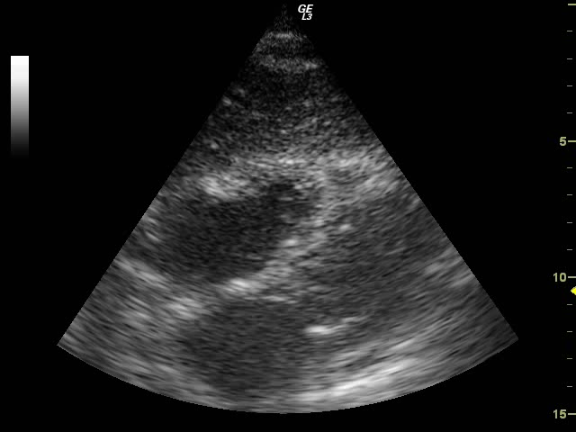
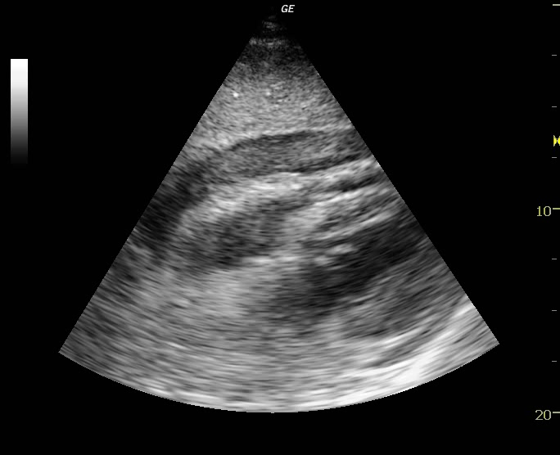
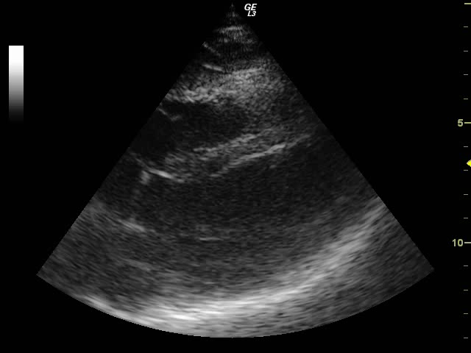
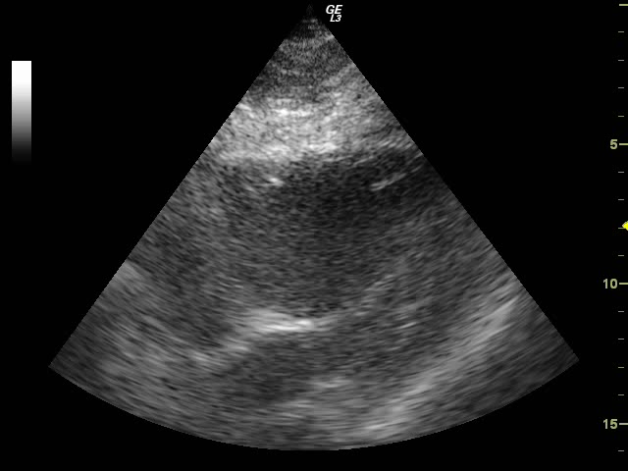

Slide 15
F
S
T
Arresto cardiaco
A L S
Colpo precordiale se appropriato
Algortimo BLS se appropriato
Monitor-defibrillatore
Valutazione ritmo
FV/TV
+/- polso
Non-FV/TV
C
R
A
S
H
Durante RCP
Garantire via aerea, ossigenazione e
ventilazione
Verificare posizione e contatto di
elettrodi e placche adesive
Garantire accesso endovenoso
Adrenalina 1 mg ogni 4 min
Considerare amiodarone, atropina /
pacing, NaHCO3
1 Shock
150-360 J bifas
360 J mono
RCP 2 min
30:2
RCP 2 min
30:2
Correggere le cause reversibili:
Ipossia
Ipovolemia
Ipo/iperkaliemia e alterazioni metaboliche
Ipotermia
Tromboembolia polmonare e coronarica
Pneumotorace iperteso
Tamponamento cardiaco
Tossici
ECO
dal 7° ciclo
ECO
dal 1° ciclo

Slide 16
APPROCCIO INTEGRATO
CLINICO - ECOGRAFICO
Definizione del problema clinico e diagnosi differenziale
Definizione degli obiettivi dell’indagine ecografica – domande semplici alla sonda
Effettuazione dell’indagine ecografica – risposte sì / no
Integrazione dei dati clinici con i dati ecografici e precisazione diagnosi
Intervento terapeutico con supporto ecografico per le procedure invasive
Verifica risposta ai trattamenti e monitoraggio

Slide 17
?

Slide 18
Grazie per l’attenzione

